Slide 1
服务计算原理与应用

Slide 2
第14章 服务语义
Semantic Services

Slide 3
前言
语义Web服务可以让Web服务之间在语义层面实现互操作
  自动服务发现
    通过服务提供者对服务语义的描述，使得服务的请求者可以通过服务的语义信息，查找满足自身功能要求和分类标准、质量要求等评价标准的服务。
  自动服务执行
    使得服务的请求者可以通过服务语义信息，获取服务调用的条件、方式、产生的结果等，从而进行服务的自动执行。
  自动服务组合
    使得服务的请求者可以通过服务语义信息，自动选择服务，并且根据一些复杂的要求对服务进行自动组合。
  自动服务执行监控
如何描述服务的语义？
  语义网

Slide 4
第1节 资源描述框架
Resource Description Framework, RDF

Slide 5
RDF需求
XML：信息的内容描述
  “标记词” 唯一地定义了信息的内容（意义）；
  XMLS：文档模型。
XML存在的问题：如何指定标记词？
  例如，在下面一句中，标记词是course,lecturer,还是teachingOffering？
    “David Billington is a lecturer of Discrete Mathematics”

Slide 6
XML Problem
David Billington is a lecturer of Discrete Mathematics
<course name=“Discrete Mathematics”>
<lecturer> David Billington </lecturer>
</course>
<lecturer name=“David Billington”>
<teaches> Discrete Mathematics </teaches>
</lecturer>
<teachingOffering>
<lecturer> David Billington </lecturer>
<course> Discrete Mathematics </course>
</teachingOffering>

Slide 7
RDF概念
RDF：Resource Description Framework
资源描述框架
Resource资源，任何被描述的事物
  领域无关
Framework框架：
  抽象数据模型，与描述方法无关
  起源于框架逻辑（Frame Logic）关于事物属性的分类-分层描述。
RDF是关于事物属性的描述（Description，陈述Statement）。

Slide 8
RDF三元组模型
三元组（triplet）模型
{Predicate谓词P，Subject主体S，Object客体O}
含义：
  关系（Relationship）：三元组<P，S，O>表示主体S和客体O具有关系P。
  属性（Attribute）：三元组<P，S，O>表示主体S的属性P是O。
在RDF中，把关系、属性统称为性质（Property），用谓词P表示。即三元组<P，S，O>表示S的性质P取值O。

Slide 9
RDF
  <rdf:RDF xmlns:rdf="http://www.w3.org/1999/02/22-rdf-syntax-ns#"
  xmlns:uni="http://www.edu.org/2005/lesson-uni">
  <rdf:Description rdf:about="CIT1111">
  <uni:courseName>Discrete Mathematics</uni:courseName>
  <uni:isTaughtBy>
  <rdf:Description rdf:about="949318">
  <uni:name>David Billington</uni:name>
  <uni:title>Associate Professor</uni:title>
  </rdf:Description>
  </uni:isTaughtBy>
  </rdf:Description>
  </rdf:RDF>

Slide 10
RDF资源
Resource资源与领域无关，是广义的资源，可以是任何被描述的事物。例如电子文档、图像、服务，以及资源集合。
使用 URI标识资源。（Uniform Resource Identifier）
URI典型地使用URL（Uniform Resource Locator，是WWW地址），但URI是抽象的概念，不一定可以被DNS解析。
RDF资源是任何可以用URI表示的事物。

Slide 11
资源与主体、客体和谓词
RDF：三元组<P，S，O>
主体S：是一个资源（任何可以用URI表示的事物）
谓词P：是命名的性质（关系、属性等，Named Property）。例如创建者、Lecturer、书、地址、客户、产品等。即性质P是一个有名资源（a resource that has a name）。

Slide 12
客体O：<P，S，O>表示主体S和客体O具有关系P，或者表示主体S的属性P为O。统一地，称<P，S，O>为主体S的性质P取值为O。因此，O是P的取值，O可以是文字（Literal），更一般地，客体O 是一个资源。
总之，RDF三元组<P，S，O>中P、S、O均是资源。

Slide 13
RDFS资源描述框架
RDF提供了一种描述元数据的模型
  没有有效性的检测
RDFS为RDF提供了一个类型系统，
  约束数据的取值范围，并可以检测取值范围
  元数据之间关系的正确性
资源有自己的类属，类可以看成是一组相同性质的资源集合

Slide 14
RDFS定义
RDFS不提供特定的词汇来表示类和性质。
RDFS：定义：
（1）表示类和性质的方法。
（2）类和性质的组合（那些类可以和那些性质连接）。
即：RDFS为RDF定义一个“类型系统”。
RDFS类型系统与OO类型系统的相似点：
  资源可以定义为一个或多个类的实例。
  类可以构成类层次。

Slide 15
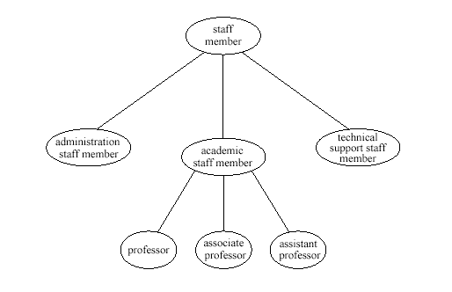
资源描述框架模式(RDFS)
Classes and properties
classes: a set of objects, rdfs:Class
instances: individual object
property: add restrictions on objects, rdfs: Property
Class and hierarchies

Slide 16
资源描述框架模式(RDFS)
Restrictions:
Courses must taught by academic staff members only
Michael Maher is a professor
if we know, professor is a sub class of academic staff
Michael Maher is allowed to teach courses
Property hierarchies

Slide 17
资源描述框架模式(RDFS)
Some important terminologies in RDFS
  rdf:type 类的实例和类之间的关系
  rdfs:subClassOf 子类和类之间的关系
  rdfs:subPropertyOf 子性质关系
  rdfs:domain 性质的定义域
  rdfs:range 性质的值域

Slide 18
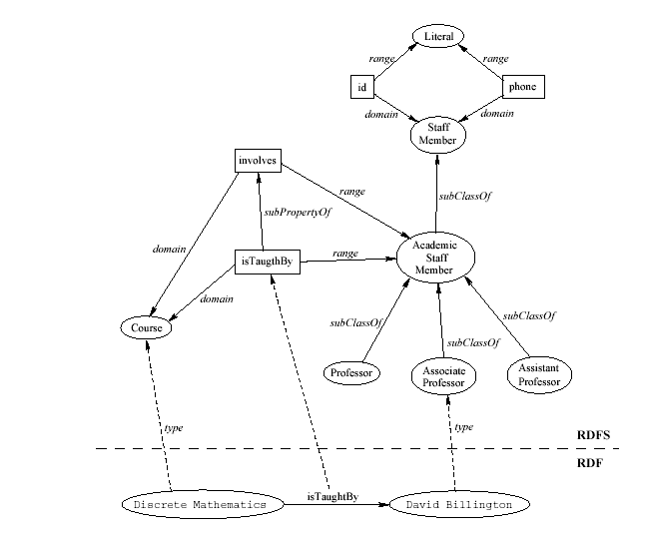
RDF和RDFS的关系

Slide 19
RDF的局限性
RDF/RDFS limitations
  Local scope of properties.
  cows eat only plants
  Disjointness of classes. Male and female
  Boolean combinations of classes. (∪,∩, ～ )
  Cardinality restrictions, property value restriction, person and parents, teacher and courses
  Special characteristics of properties
    Supervise and IsSupervisedby

Slide 20
第2节 本 体
Ontology

Slide 21
Ontology概念
本体（Ontology）的概念最初起源于哲学领域，可以追溯到公元前古希腊哲学家亚里士多德（384-322 B.C.）。它在哲学中的定义为“对世界上客观存在物的系统地描述，即存在论”，是客观存在的一个系统的解释或说明，关心的是客观现实的抽象本质。
在人工智能界，最早给出Ontology定义的是Neches等人，他们将Ontology定义为“给出构成相关领域词汇的基本术语和关系，以及利用这些术语和关系构成的规定这些词汇外延的规则的定义”。

Slide 22
在信息系统、知识系统等领域，越来越多的人研究Ontology，并给出了许多不同的定义。
其中最著名并被引用得最为广泛的定义是由Gruber（1993）提出的，“本体是概念化的明确的规范说明”。
W. N. Borst（1997）对该定义也进行了引申“本体是共享的概念模型的形式化的规范说明”。

Slide 23
Fensel（2001）对这个定义进行分析后认为Ontology的概念包括四个主要方面：
  1.概念化（conceptualization）：客观世界现象的抽象模型；
  2.明确（explicit）：概念及它们之间联系都被精确定义；
  3.形式化（formal）：精确的数学描述；
  4.共享（share）：本体中反映的知识是其使用者共同认可的。

Slide 24
XML/XMLS：信息的内容描述。
RDF/RDFS：事物描述（即资源描述）
Ontology：语义共识、数学形式化、逻辑一致性及逻辑推理。（基于RDF/RDFS和描述逻辑。RDF/RDFS基于谓词逻辑）
Ontology
XML
RDF

Slide 25
Ontology组成
Ontology关于某个领域的显式描述（explicit description），它描述这个领域的：
  概念concepts（类）
  概念的性质properties of concepts（属性、关系）
  性质的约束constraints on properties
  实例Instances
  公理Axioms
一个统一的RDF schema 标准能提供语义层次上的统一认识，就是简单的ontology。

Slide 26
构造本体的标准和方法
清晰性（Clarity）和客观性
  本体应该用自然语言对所定义的术语给出明确的、客观的语义定义
完全性（Complete）
  所给出的定义是完整的，完全能表达所描述术语的含义
一致性（Coherence）
  有术语得出的推论与术语本身的含义是相容的
最大单调可扩展性（Exendibility）
  支持在已有的概念基础上定义新术语

Slide 27
第3节 本体描述语言OWL
Ontology Web Language, OWL

Slide 28

OWL
OWL是W3C于2004年2月正式推出的Web本体语言（Web ontology Language）。
OWL扩展RDF(S)来描述事物，并引用XML数据类型。例如扩展了sameClassAs、samePropertyAs等关系。特别重要的是两个方面：
  定义了 “构造子”(Constructors)来表示描述逻辑的类、性质运算；
  使用了公理（Axioms）概念。构造子进一步增强了OWL的表达能力，公理保证了逻辑一致性和逻辑推理。

Slide 29
描述逻辑（Description Logic，DL）
A family of logic based Knowledge Representation formalisms
  用于知识表示的逻辑语言和以其为对象的推理方法
概念（Concepts）抽象层面的泛指，通常是对一类事物共性的总结；它代表的总是这一类事物的总体，而非特指其中的一个具体事物。
  E.g., Person, Doctor, HappyParent, (Doctor t Lawyer)
关系（Roles）属性(二元谓词，关系)(binary predicates/formulae with two free variables)
  E.g., hasChild, loves, (hasBrother ± hasDaughter)
符号，亦即概念的名称，是用以表征概念的标记（可以是文字或图形）。在交流中，人们通常都是通过符号来传达概念及其含义；在此意义上，符号是概念的载体。
个体（Individuals） (constants)
  E.g., John, Mary, Italy
操作符（Operators） (for forming concepts and roles)

Slide 30

Origins of OWL
OWL
DAML
OIL
RDF
All were influenced by RDF
DAML = DARPA Agent Markup Language
OIL = Ontology Inference Layer
DAML+OIL
OWL
OWL is now a W3C Recommendation!

Slide 31
Layered language of OWL
Logic foundation of OWL: Description Language
OWL Lite:
  Classification hierarchy
  Simple constraints
OWL DL(Description Logic):
  Maximal expressiveness
  While maintaining tractability
  Standard formalisation
OWL Full:
  Very high expressiveness
  Loosing tractability
  Non-standard formalisation
  All syntactic freedom of RDF
  (self-modifying)
Full
DL
Lite
Syntactic layering
Semantic layering

Slide 32
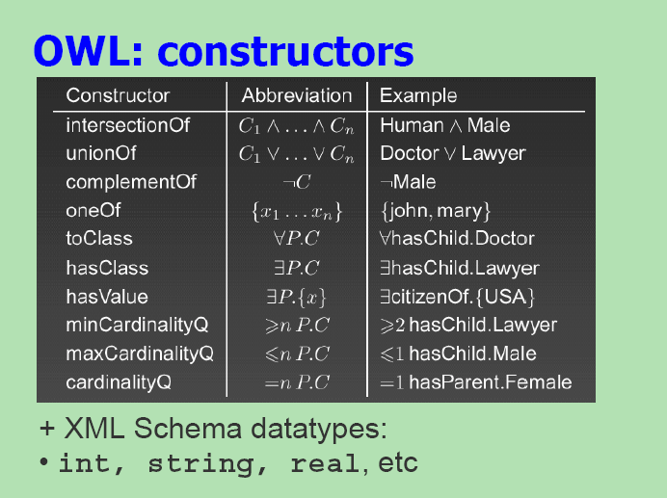
OWL

Slide 33
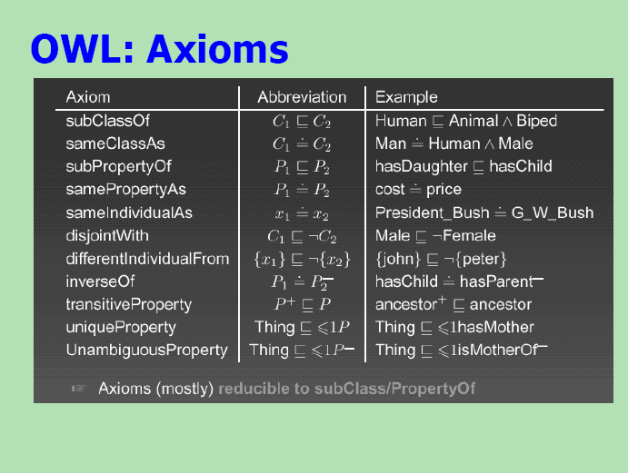
OWL

Slide 34
OWL Example: animals
<?xml version="1.0"?>
<rdf:RDF
xmlns:rdf="http://www.w3.org/1999/02/22-rdf-syntax-ns#"
xmlns:rdfs="http://www.w3.org/2000/01/rdf-schema#"
xmlns:owl="http://www.w3.org/2002/07/owl#"
xmlns:dc="http://purl.org/dc/elements/1.1/"
xml:base="http://wasp.cs.vu.nl/sekt/ontology/animal">
<owl:Ontology rdf:about=“animal"/>
<owl:Class rdf:ID="Eagle">
<rdfs:subClassOf><owl:Class rdf:about="#Bird"/>
</rdfs:subClassOf>
</owl:Class>
<owl:Class rdf:ID="Animal"/>
<owl:Class rdf:ID="Fly“>
<rdfs:subClassOf rdf:resource="#Animal"/>
</owl:Class>
<owl:Class rdf:ID="Bird">
<rdfs:subClassOf rdf:resource="#Fly"/>
</owl:Class>
<owl:Class rdf:ID="Penguin">
<rdfs:subClassOf rdf:resource="#Bird"/>
<owl:disjointWith rdf:resource="#Fly"/>
</owl:Class>
</rdf:RDF>

Slide 35
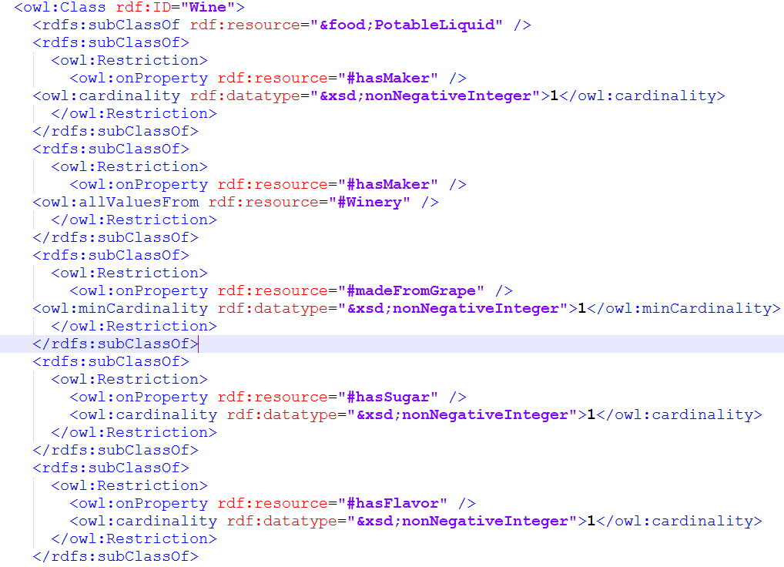
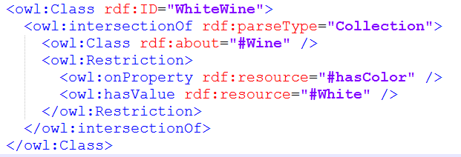

Slide 36
第4节 语义网
Semantic Web

Slide 37
语义Web服务
Web 服务使用标准的、规范的 XML进行描述，包括消息格式、传输协议和位置，隐藏了实现服务的细节。
WSDL从句法层面对Web服务的功能进行描述，包括4个不同的方面：数据类型、消息、操作和访问端口。
这只是提供了Web服务的接口描述，对服务的行为约束和属性描述缺乏进一步的支持。
缺陷
  数据管理有序性与Web上信息无序性；
  搜索引擎查全查准要求与服务描述缺语义；
  信息获取效率与Web海量动态数据。

Slide 38
语义Web服务
语义Web服务的主要方法是利用Ontology来描述Web服务，通过带有语义信息的Web服务来实现服务的自动发现，调用和组合。
语义Web和Web 服务是语义Web服务的两大支撑技术。
OWL-S是连接两大技术的桥梁。
  目前对语义Web服务标记语言研究最典型的组织就是DARPA（Defence Advanced Research Projects Agency）组织，其研究组OWL Services Coalition提出了语义Web服务标记语言OWL-S

Slide 39

Semantic Web的由来
Web was “invented” by Tim Berners-Lee , a physicist working at CERN
TBL’s original vision of the Web was much more ambitious than the reality of the existing (syntactic) Web:
TBL (and others) have since been working towards realising this vision, which has become known as the Semantic Web
  E.g., article in May 2001 issue of Scientific American…
“... a goal of the Web was that, if the interaction between person and hypertext could be so intuitive that the machine-readable information space gave an accurate representation of the state of people's thoughts, interactions, and work patterns, then machine analysis could become a very powerful management tool, seeing patterns in our work and facilitating our working together through the typical problems which beset the management of large organizations.”

Slide 40
Semantic Web的定义
The Semantic Web is an extension of the current web in which information is given well-defined meaning, better enabling computers and people to work in co-operation.
  – Tim Berners-Lee, James Hendler, Ora Lassila, The Semantic Web, Scientific American, May 2001

Slide 41
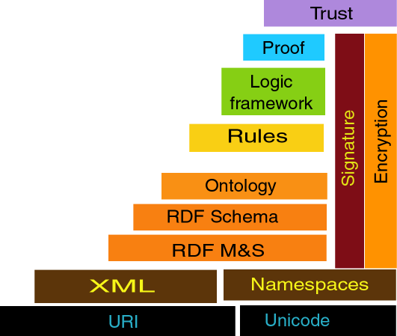
Semantic Web的架构的相关标准
逻辑框架层
FOL、HOL、DL、
Horn-logic、OMDoc
规则层
RuleML、HornML、DLML
9.高信度Web层
本体层
1.以谓词演算为基础的语言
KIF-based Ontolingua,CycL,
Loom,Frame-Logic
2.基于XML的本体表示语言
SHOE,XOL,OML&CKML,RDFS,
Riboweb,OIL,DAML+OIL,OWL
8.证据层
7.逻辑框架层
We are here!
6.规则层
5.本体层
4.元数据定义层
下四层已
经发展的
比较成熟
与完善
3.元数据表示层
2.信息表示层
1.数据格式层
Notes:
KIF (knowledge interchange format)
OMDoc(开放数学文档)
FOL一阶逻辑
HOL高阶逻辑
DL描述逻辑

Slide 42
第5节 语义Web服务
Semantic Web Services

Slide 43
语义Web服务标记语言
Semantic Web Service Markup Language

Slide 44
语义Web服务标记语言
OWL-S: Ontology Web Language for Services
WSML
WSDL-S
…
Notes:
This document is part of a member submission, offered by France Telecom, Maryland Information and Network Dynamics Lab at the University of Maryland, National Institute of Standards and Technology (NIST), Network Inference, Nokia, SRI International, Stanford University, Toshiba Corporation, and University of Southampton on behalf of themselves and the authors
OWL-S即OWL for service.是使用OWL语义定义的一个描述Web服务的本体。OWL-S的目标是要通过引用语义信息，使Web服务具备3个能力：基于服务能力的服务发现能力，自动组装能力，自动调用能力。OWL-S不是WSDL的升级版，它的作用并不是替代WSDL，而只是为原有的Web服务标准体系增加一个语义层，使Web服务能借用语义Web的研究成果，增强功能。事实上，OWL-S依懒WSDL来完成服务调用，同时也依赖UDDI来完成服务的注册和发现。

Slide 45
OWL-S概述
Ontology
  OWL-S is an OWL ontology to describe Web services
  OWL-S leverages on OWL to
    Support capability based discovery of Web services
    Support automatic composition of Web Services
    Support automatic invocation of Web services
  "Complete do not compete"
    OWL-S does not aim to replace the Web services standards
    rather OWL-S attempts to provide a semantic layer
      OWL-S relies on WSDL for Web service invocation (see Grounding)
      OWL-s Expands UDDI for Web service discovery (OWL-S/UDDI mapping)
Notes:
OWL-S即OWL for service.是使用OWL语义定义的一个描述Web服务的本体。OWL-S的目标是要通过引用语义信息，使Web服务具备3个能力：基于服务能力的服务发现能力，自动组装能力，自动调用能力。OWL-S不是WSDL的升级版，它的作用并不是替代WSDL，而只是为原有的Web服务标准体系增加一个语义层，使Web服务能借用语义Web的研究成果，增强功能。事实上，OWL-S依懒WSDL来完成服务调用，同时也依赖UDDI来完成服务的注册和发现。

Slide 46
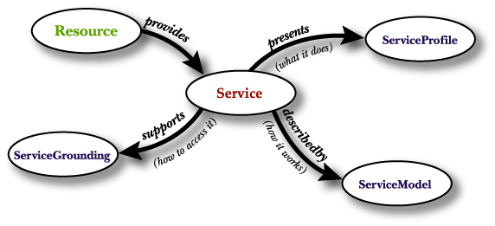
OWL-S的整体结构
服务间档
input types
output types
preconditions
postconditions
服务基点
服务模型
communication protocol (RPC, HTTP, …)
port number
marshalling/serialization
process flow
composition hierarchy
process definitions

Slide 47
一个服务（Services）最多和一个服务模型（ServicesModel）相关联
一个服务基点（ServicesGrounding）必须和一个服务（Services）关联
<service:Service rdf:ID=“Air_ReservationAgent”>
<!– 指向服务简档 -->
<service:presents rdf:resource=http://www.daml.org/services/owl-s/1.1
AirProfile.owl#Profile_Air_ReservationAgent” />
<!– 指向过程模型 -->
<service:describedBy rdf:resource=http://www.daml.org/services/owl-s/1.1
AirProfile.owl#Air_Process” />
<!– 指向服务基点 -->
<service:supports rdf:resource=http://www.daml.org/services/owl-s/1.1
AirProfile.owl#Grounding_Air_ReservationAgent” />
</service:Service>

Slide 48
OWL-S 上层本体图
Resource
Service
Profile
provides
presents
(what it does)
input types
output types
preconditions
effects
Service
supports
(how to access)
describedby
(how it works)
Service
Grounding
Service
Model
communication protocol (RPC, HTTP, …)
port number
marshalling/serialization
process flow
composition hierarchy
process definitions

Slide 49
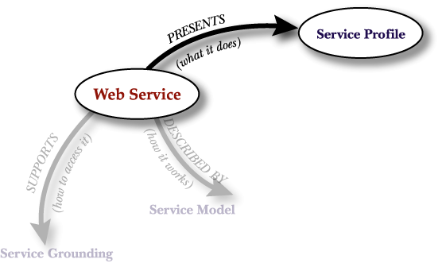
服务简档
服务简档包括以下三类信息
  服务提供者的相关信息
  服务的功能及其他属性
  描述服务特性的其他信息
Service Profile
  Presented by a service
  Represents
    “what the service provides”
  One can derive:
    Service Advertisements
    Service Requests

Slide 50
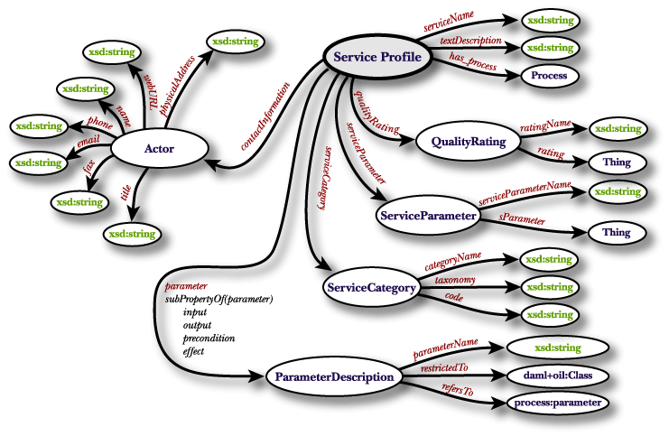
服务简档
Functionality Description

Slide 51
<profileHierarchy:AirlineTicketing rdf:ID=“Profile_Air_ReservationAgent” >
<service:presentedBy rdf:resource=“http://www.daml.org/services/owl-s/1.1/
AirProfile.owl#Profile_Air_ReservationAgent” />
<profile:has_process rdf:resource=“http://www.daml.org/services/owl-s1.1
AirProcess.owl#Air_Process” />
<!– 服务名称 -->
<profile:serviceName>Air_ReservationAgent</profile:serviceName>
<profile:textDescription>
</ profile:textDescription>
<!– 联系信息 -->
<profile:contactInformation>
<!– 可扩展的属性列表 -->
< profile:servicParameter >
<!– 服务分类 -->
<profile:servicCategory>
<!– 服务输入 -->
<profile:hasInput>
<!– 服务输出 -->
<profile:hasOutput>
<!– 服务结果-->
<profile:hasResult>
</profileHierarchy>

Slide 52
服务简档的属性
（1）服务名、联系信息及其简档描述
（2）功能描述
  服务提供的功能、服务产生预期结果所需要的满足条件，以及服务执行后将会产生的效果（预期和非预期）
（3）其他属性

Slide 53
服务名、联系信息及其简档描述
<profile:contactInformation>
<actor:Actor rdf:ID=“Air-reservation” >
<actor:name>Air Reservation </actor:name>
<actor:title> Reservation </actor:title>
<actor:phone> 1234567 </actor:phone>
…
</actor:Actor>
</profile:contactInformation>

Slide 54
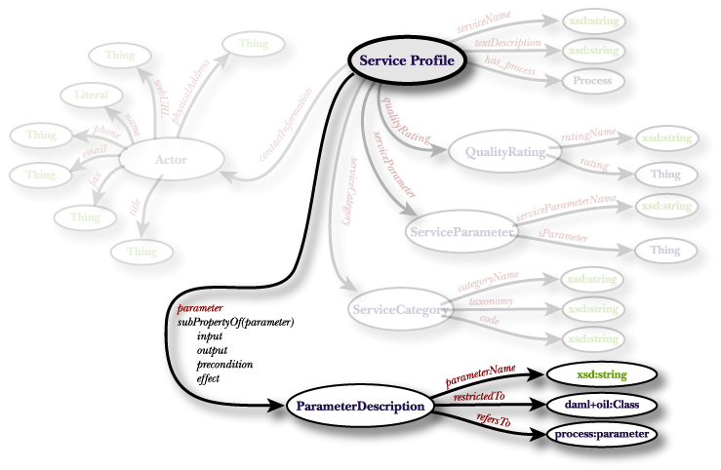
功能描述
服务能力的抽象描述
Functional specification of
what the service provides
in terms of parameters,
subclassed as:
  执行满足条件(preconditions)
  输入(inputs)
  输出(outputs)
  预期效果(effects)

Slide 55
<profile:hasInput rdf:resource=“http://www.daml.org
services/owl-s/1.1/CongoProcess.owl#ExpressCongoBuyBookISDN />
<profile:hasInput rdf:resource=“http://www.daml.org
services/owl-s/1.1/CongoProcess.owl#ExpressCongoBuyCreditCardType />
…
<!-- 服务的前提条件 -->
<profile:hasPrecondition rdf:resource=“http://www.daml.org
services/owl-s/1.1/CongoProcess.owl#ExpressCongoBuyCreditCardType />
…
<!-- 服务的结果 -->
<profile:hasResult rdf:resource=“http://www.daml.org
services/owl-s/1.1/CongoProcess.owl#ExpressCongoBuyBookISDN />
<

Slide 56
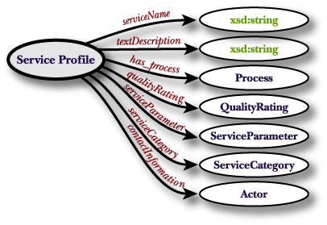
提供服务简档其它属性
  serviceName
  textDescription
  has_process
  qualityRating
  serviceParameter
  serviceCategory
  contactInformation

Slide 57
<!-- 为服务简档定义地理区域参数 -->
<profile:serviceParameter>
<addParam:GeographicRadius rdf:ID=“Air-geographicRadius” >
<profile:serviceParameterName>
Air Geographic Radius
</profile:serviceParameterName>
</profile:serviceParameter>
<!-- 为服务简档定义传输质量参数 -->
<profile:serviceParameter>
<profile:serviceParameterName rdf:datatype=“http://www.w3.org/2001/
XMLSchema#string”> good
</profile:serviceParameterName>
</profile:serviceParameter>
<!-- 服务分类 -->
<profile:serviceCategory>
<addParam:NAICS rdf:ID=“NAICS-category” >
<profile:value> Airline reservation services </profile:value>
<profile:code> 561599 </profile:code>
</addParam:NAICS>
</profile:serviceCategory>

Slide 58
服务模型
Resource
Service
Profile
provides
presents
(what it does)
Service
supports
(how to access)
describedby
(how it works)
Service
Grounding
Service
Model

Slide 59
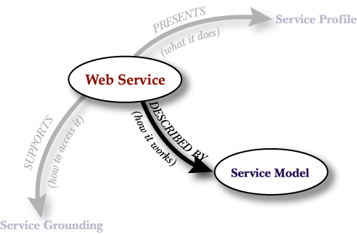
服务模型描述
Service Process
  Describes how a service works
Facilitates
  (automated) Web service invocation
  composition
  interoperation
  monitoring

Slide 60
服务模型简介
将服务看作为一个过程(process), Process Ontology中最主要的实体类型是process
Porcess的属性有
  hasParameter, hasInput, hasOutput, hasPrecondition
  hasEffect
值域
  Parameter, Input, ConditionOutput, PreCondition, ConditionEffect

Slide 61
三种类型的Process
原子流程(AtomicProcess)
  可以直接被调用,对于每个AtomicProcess,必须提供一个grounding来构造传递的消息
简单流程(SimpleProcess)
  不可以调用,也没有对应的Grounding,它一般作为元素的抽象,提供AtomicProcess的视图,或者是对CompositeProcess的简化的表达
组合流程(CompositeProcess)
  能够被分解为其他组合的Process.分解可以通过一个控制结构来进行.

Slide 62
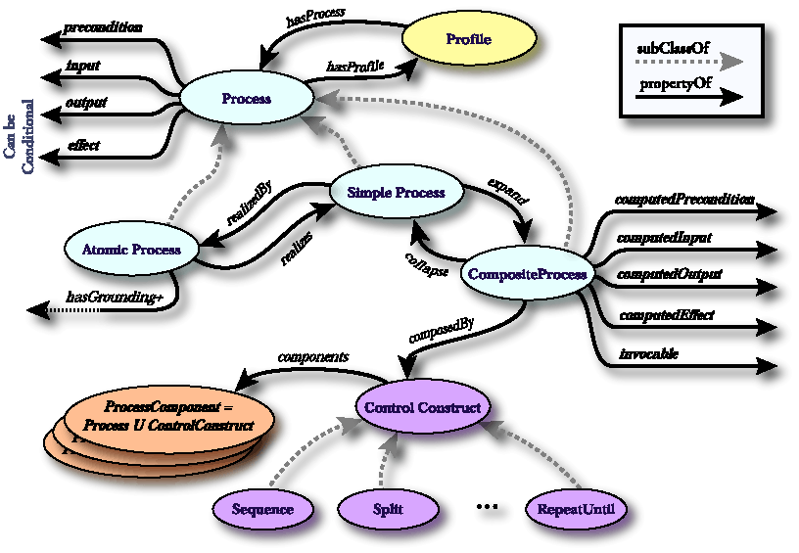

Slide 63
服务模型的属性
<process:AtomicProcess rdf:ID=“ExpressBuy” >
<rdfs:comment>
This is Express Buy services
<rdfs:comment>
<!-- 输入 -->
<process:hasInput>
…
<!-- 前提 -->
<process:hasPrecondition>
…
<!-- 输出 -->
<process:hasOutput>
…
<!-- 结果 -->
<process:hasResult>
…
</process:AtomicProcess>

Slide 64
组合过程
Construct | Description
Sequence | Execute a list of processes in a sequential order
Concurrent | Execute elements of a bag of processes concurrently
Split | Invoke elements of a bag of processes
Split+Join | Invoke elements of a bag of processes and synchronize
Unordered | Execute all processes in a bag in any order
Choice | Choose between alternatives and execute one
If-then-else | If specified condition hold, execute “Then”, else execute “Else”.
Repeat-Until | Iterate execution of a bag of processes until a condition holds
Repeat-While | Iterate execution of a bag of processes while a condition holds

Slide 65
服务基点
Resource
Service
Profile
provides
presents
(what it does)
Service
supports
(how to access)
describedby
(how it works)
Service
Grounding
Service
Model

Slide 66
服务基点
服务基点描述了如何访问服务的细节,包括所用的协议，消息格式，序列化方式，传输方式和服务寻址。
服务简档和服务模型是服务的抽象的表示
服务基点是服务的具体描述

Slide 67
OWL-S和WSDL的关系
OWL-S和WSDL是互补的，覆盖了不同的概念空间
  WSDL用XML Schema描述抽象类型
  OWL-S用OWL类描述抽象类型
OWL-S/WSDL映射
  将一个OWL-S原子过程映射为一个WSDL操作
    一个有输入、输出的原子过程映射为一个WSDL的request-response操作
    一个只有输入的原子操作映射为一个WSDL的one-way操作
    一个只有输出的原子操作映射为一个notification操作
  OWL-S原子过程的每个输入、输出对应到WSDL的一个消息
  OWL-S的输入和输出的类型（OWL类）对应到WSDL中的抽象类型

Slide 68
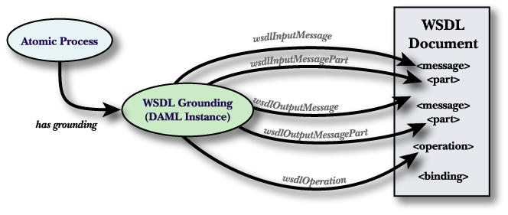
OWL-S和WSDL的关系
OWL-S
Process Model
Resources/Concepts
Atomic Process
Inputs / Outputs
Operation
Message
Binding to SOAP, HTTP, etc.
WSDL

Slide 69
Semantic Web Service Toolkits

Slide 70
Semantic Web Service Toolkits
Protégé
WSMX
METEOR-S
Notes:
由于到目前为止，语义Web服务还在研究中，还有许多关键性问题没有完全解决，所以并没有完整的，成系统的软件系统。但随着语义Web服务研究的开展，各机构相继发布了一系列实用工具。比较有代表性的是Protege，WSMX，METEOR-S。

Slide 71
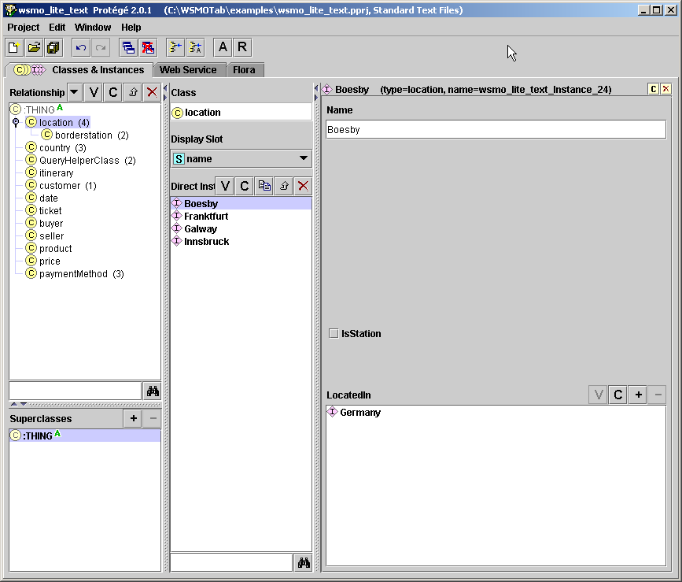
Protégé
An Ontology Editor
Notes:
Protege本身并不是为语义Web服务开发的，它是一个本体编辑软件，可以在图形化界面上编辑本体。这是其主程序的截屏。同时在Protege中还可以进行本体标注操作。Protege发布时间较早，经过几次版本更新之后，功能已趋于完善，可操作性和稳定性较好，而且是开源软件，我们可以用它来对语义Web服务中使用的本体进行编辑。

Slide 72
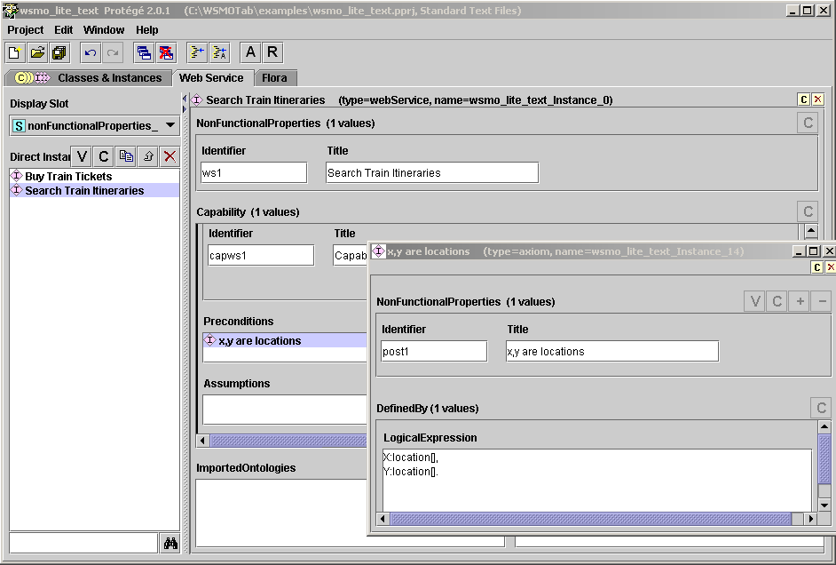
Protégé
And Ontology Annotaion

Slide 73
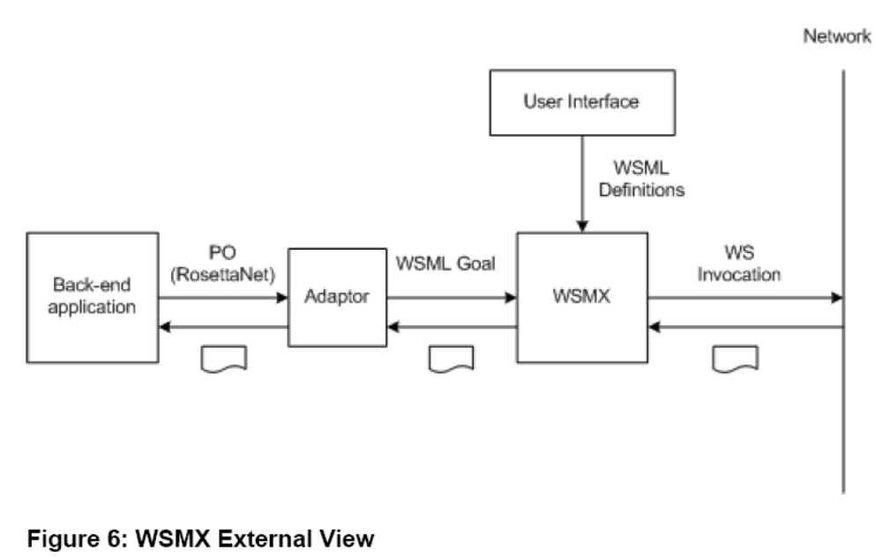
WSMX
Overview
Notes:
WSMX是WSML的执行环境，由SWWS项目组主持开发。WSMX以Mediator为桥梁将语义Web服务的各个组件连接在一起，完成复杂的商务应用。在WSMX框架中，用户通过网络直接与WSMX进行交互，由WSMX调用后台的服务实例程序实现商务功能。

Slide 74
WSMX
Overview
Network
System
System
System
Message
Invocation
Ontology
Mediation
Interface
Notes:
这张图比较完整的显示出WSMX中Message,Interface,Mediation,Message,Ontology,Invocation等之间的关系，同时显示多个WSMX运行实例如何协调一致实现复杂的商务应用。

Slide 75
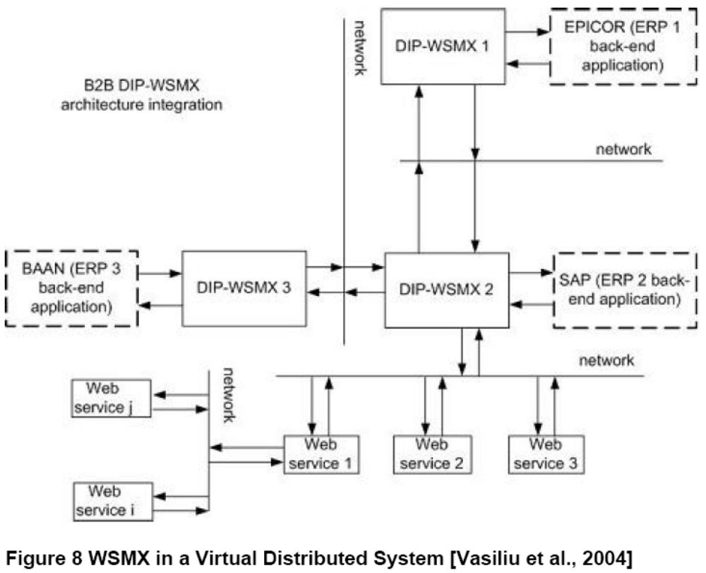
WSMF
Overview
Notes:
在WSMX中综合应用了Web服务与P2P的技术，在完整的应用实例中，网络上运行的多个WSMX实例之间通过统一的接口进行协作，共同实现复杂的功能。这张图取自Vasiliu等人2004年的论文。

Slide 76
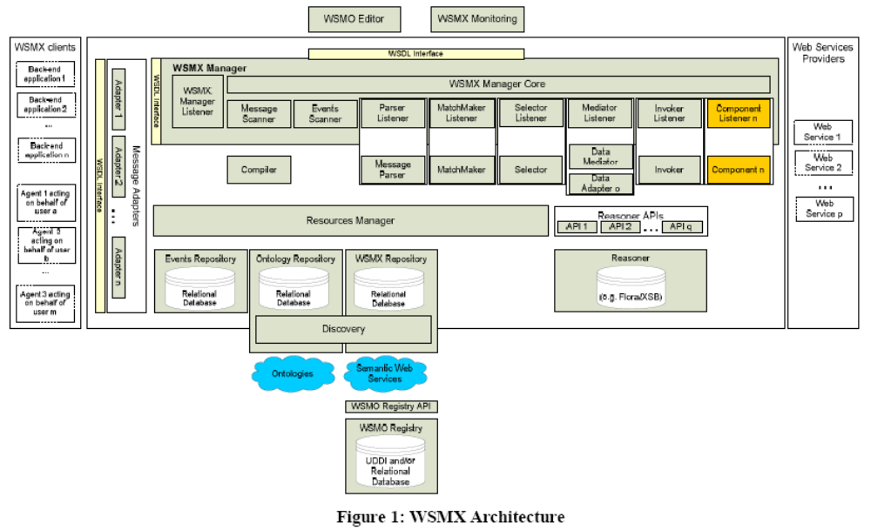
WSMX
Architecture
Notes:
这是WSMX的总体架构，最下面是WSMO信息库，相当于Web服务中的UDDI，是服务描述信息的注册中心。信息库通过服务发现模块与WSMX的资源管理模块整合，解决服务组合时的服务发现问题。资源管理器右边是推荐机以及相应的API接口。再向上是WSMX管理器，也是WSMX运行时的核心，负责处理消息的解析与传递、事件处理、服务层配及选择、适配、服务调用等。
WSMX还提供一个WSMO的编辑器和WSMX运行时监控器。图中左侧是WSMX与客户端的接口，右侧是与后台服务程序的接口。
这些工具软件都是开源软件，有兴趣的同学可以直接到相关网站下载试用。总的来说，由于语义Web服务本身还处在研究阶段，其理论基础和实践都还不完善，相应的，与语义Web服务有关的软件系统也还在不断开发和完善中，现有的系统都只覆盖了语义Web服务中的一部分领域，更多的工作还有待大家参与，共同完成。

Slide 77
WSMX
Architecture
12345: execute(“IntegA”, PO1234)
23456: execute(“IntegB”, PO3897)
Invoke stored execution instances using input parameters
Very specific ontology definition specifying a complex task to be carried out
Integration instances
Second Enterprise
Partner: E1
Partner: E2
Ontology1: PO
Ontology3: PO_{RN}
E1 uses Ontology1
E2 uses OntologyRN
Med Ont1.PO – Ont2.PO_{RN}
E1 → E2
…
Mediator
“IntegA”
“Integ A”
Invoker
Create PO1234
Mediate PO1234, PO_{RN}
Invoke E2, PO_{RN}
AddHistory PO_{RN}
For Compile
Receive PO_{RN}
:
:
AddHistory
Compiler
Ontology
History
A set of declarative instructions that can be interpreted by the WSMX.
“Integ A”
Once compiled, the instructions can be stored by the WSMX for reuse
Notes:
在WSMX中，服务被编译成一条条的指令序列存储于信息库中，这些指令可以被复用。当客户端调用某一服务接口时，WSMX系统接收调用参数，从信息库中提取相应的指令序列执行。在执行中适配器会自动工作，解决异构性问题。同时根据需要，还会自动调用第3方系统共同完成客户端需要实现的功能。

Slide 78
WSMX
Components
  User Interface - WSML Editor
  WSMX Manager
  Compiler
  Message Parser
  Resource Manager
  Repository
  Events Manager
  WSMO Registry
  Execution Engine
  Matchmaker
  Selector
  OO Mediator & XML Converter
  Invoker
Notes:
WSMX由一系列模块程序构成，包括：WSML编辑器、WSMX管理器、编译器、消息解析器、资源管理器、信息库、事件管理器、WSMO注册中心、执行引擎、服务匹配器、选择器、异构本体 适配器、XML信息转换程序及服务调用接口程序等

Slide 79
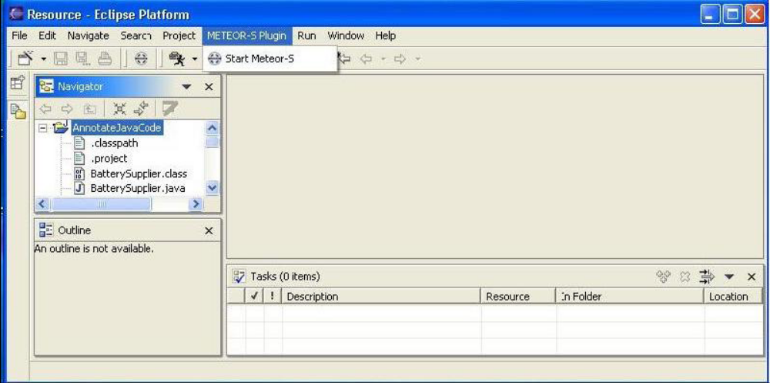
METEOR-S(Eclipse plugins)
Start Meteor-S
Notes:
Meteor-S是Georgia大学主持开发的另一个语义Web服务工具软件，主要功能模块都以Eclipse插件形式发布。这是它的主程序界面截屏。

Slide 80
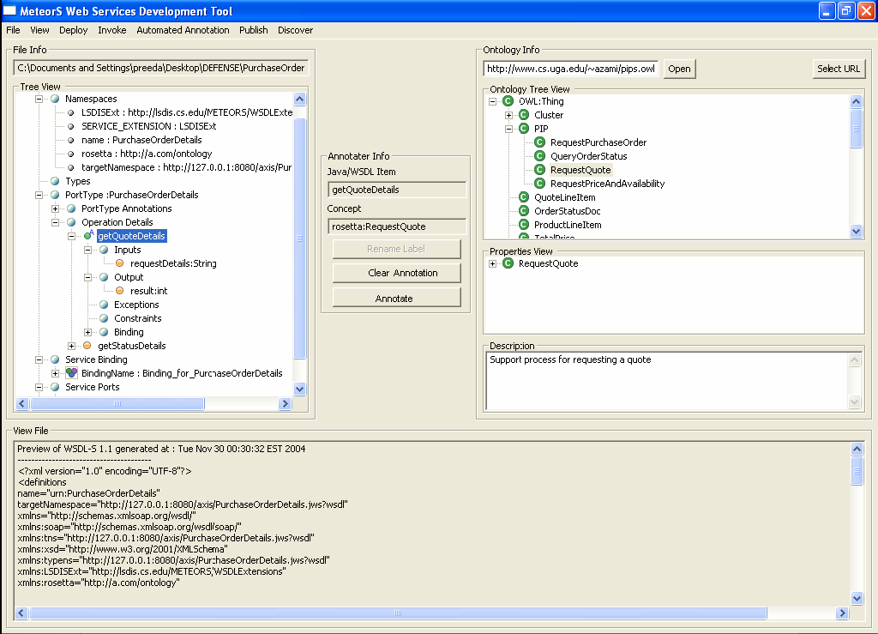
METEOR-S(Eclipse plugins)
Main Interface
Notes:
这是它的服务设计工具截屏，在这个子模块中可以编辑服务描述文档，它在WSDL的基础上引入本体信息，使服务描述具有有限的机器可理解性。这是进行本体标注的程序截屏。

Slide 81
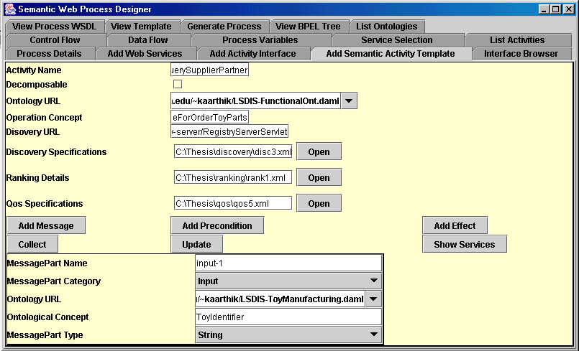
METEOR-S(Eclipse plugins)
Process Design
Notes:
这个子模块是一个单独的Java程序，是服务流程编辑器。
这些工具软件都是开源软件，有兴趣的同学可以直接到相关网站下载试用。总的来说，由于语义Web服务本身还处在研究阶段，其理论基础和实践都还不完善，相应的，与语义Web服务有关的软件系统也还在不断开发和完善中，现有的系统都只覆盖了语义Web服务中的一部分领域，更多的工作还有待大家参与，共同完成。

Slide 82
Summary
Semantic Web and Ontology
  RDF
  OWL
Introduction Of Semantic Web Service
Semantic Web Service Markup Language
  OWL-S
  WSML
Semantic Web Service Framework
  WSMF
  METEOR-S
Semantic Web Service Toolkits
  Protégé
  WSMX
  METEOR-S
Notes:
本章讲述语义Web服务。语义Web服务是语义Web和Web服务的结合体。主要讲述了5个方面的内容：一是语义Web和本体技术，其中主要讲了RDF和OWL语义。二是语义Web服务简介。三是语义Web服务描述语言，主要包括OWL-S、WSML。四是语义Web服务框架模型，主要包括WSMF、METEOR-S。最后简介了几个语义Web服务实用工具，包括Protege、WSMX、METEOR-S。

Slide 83
谢谢
The End

